Slide 1
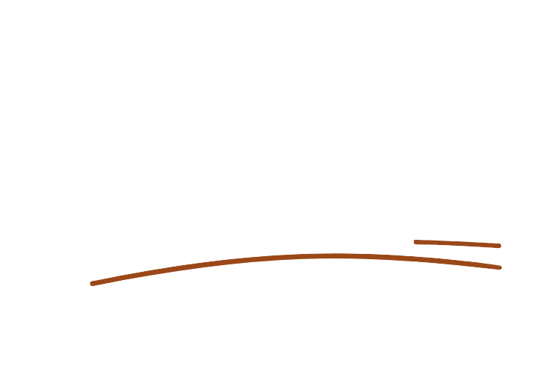
組合語⾔
8501⾳樂游戲
資工二2
顏誠岏 (1411132092) 周永健 (1411132094) 柯文敏 (1411132097)
張庭恩 (1411132093) 陳漢傑 (1411132095)

Slide 2
章節
01
為什麼想做這個主題
05
游戲按鍵的設計
02
音樂的選擇與設計
06
組合
03
游戲譜面的設計
07
結論感想
04
顯示游戲的分數

Slide 3
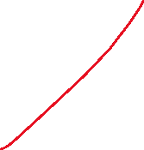

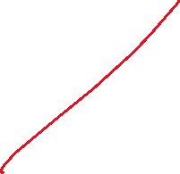
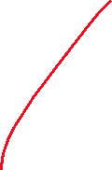
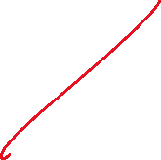
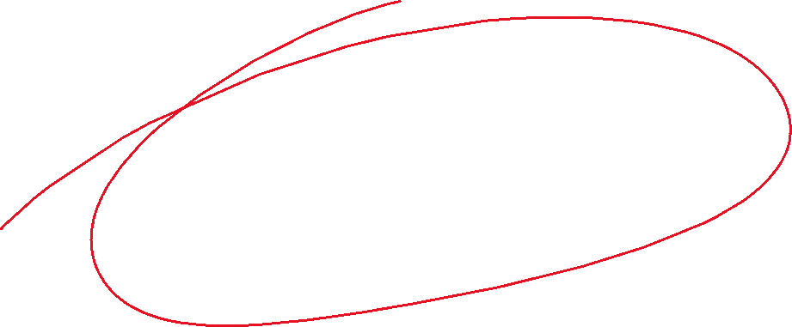
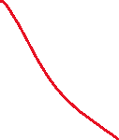
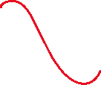
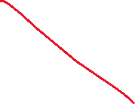
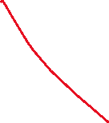
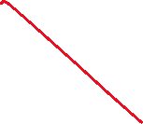
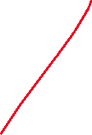
為什麼想做這個主題
⾳樂游戲
⽜仔對槍
太空侵略者
google⼩恐⿓
貪吃蛇
猜拳

Slide 4
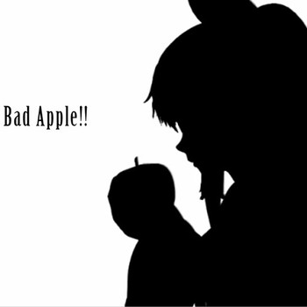
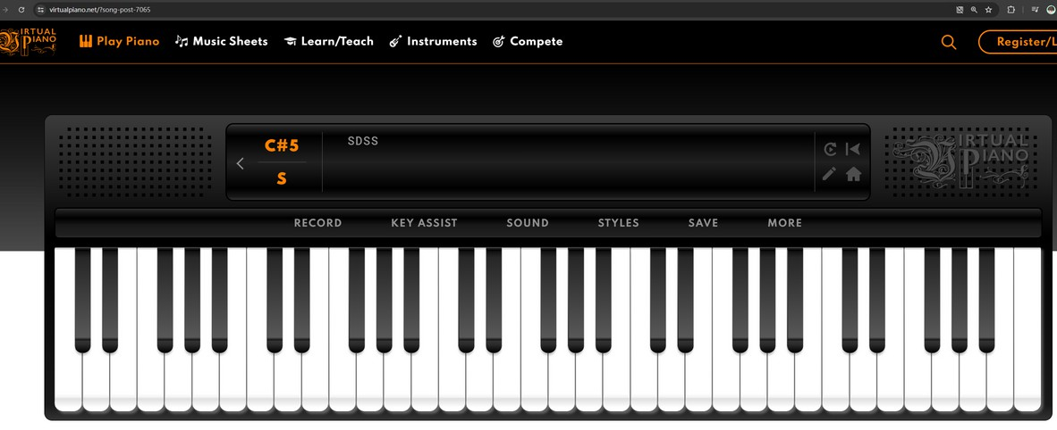
⾳樂的選擇與設計
BAD APPLE
拆分主弦律與低⾳
「用PYTHON翻譯成組合語言。」

Slide 5
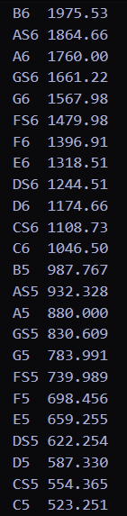

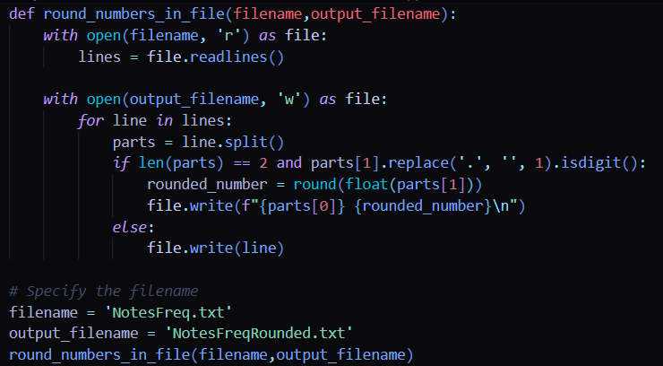


利用Python寫每個音的頻率
我從這個網站Copy下來所有音的頻率, 放到一個 .TXT 檔 (NotesFreq.txt)
使用Python (noteRound.py) 把所有的頻率ROUND起來 (NotesFreqRounded.txt).
NotesFreq.txt (B6-C2)
NotesFreqRound.txt
noteRound.py

Slide 6
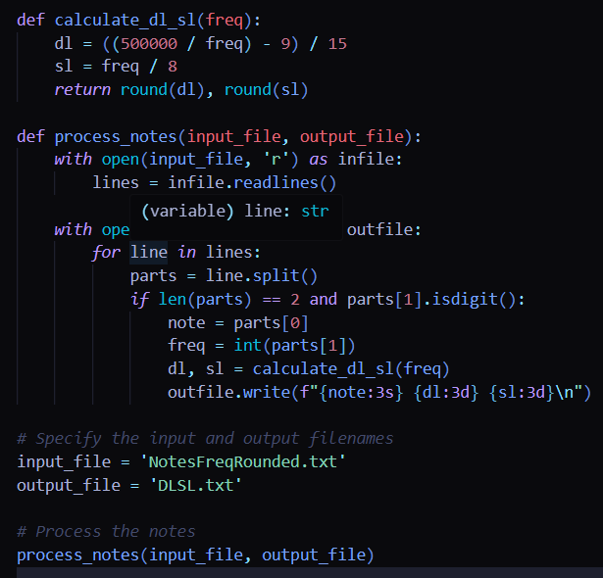
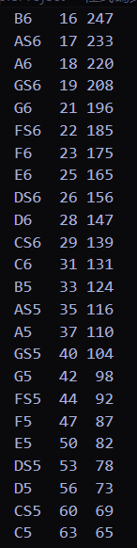


利用Python寫每個音的頻率
然後使用 (delaySoundLengthConvert.py) 把頻率改成延時參數(DL)與音長參數(SL) . (DLSL.txt) [ 延時參數 = ((500000 / 頻率) - 9) / 15, 音長參數 = 頻率/8]
NotesFreqRound.txt
delaySoundlengthConvert.py
DLSL.txt

Slide 7
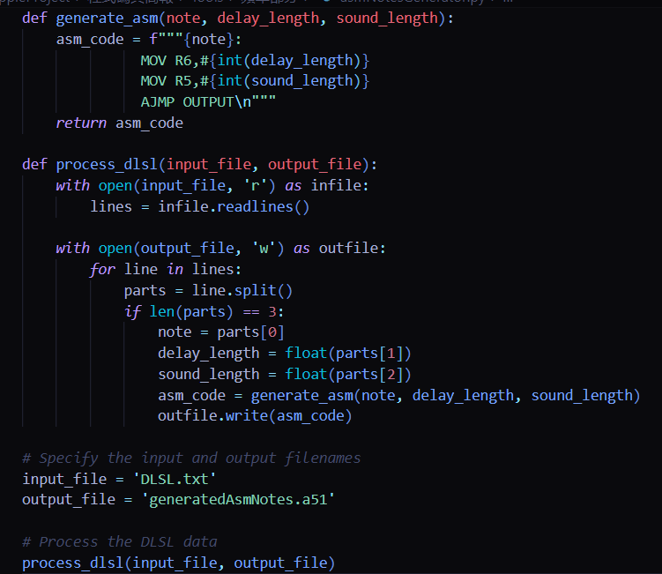
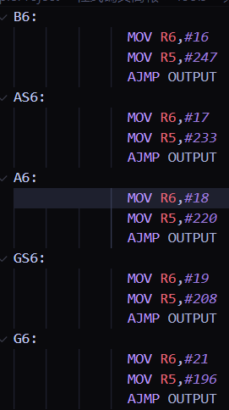


利用Python寫每個音的頻率
有了延時和音長參數我就再使用 (asmNotesGenerator.py) 把 (DLSL.txt) 改成 (generatedAsmNotes.a51) 組合語言的各式.
DLSL.txt
asmNotesGenerator.py
generatedAsmNotes.a51

Slide 8
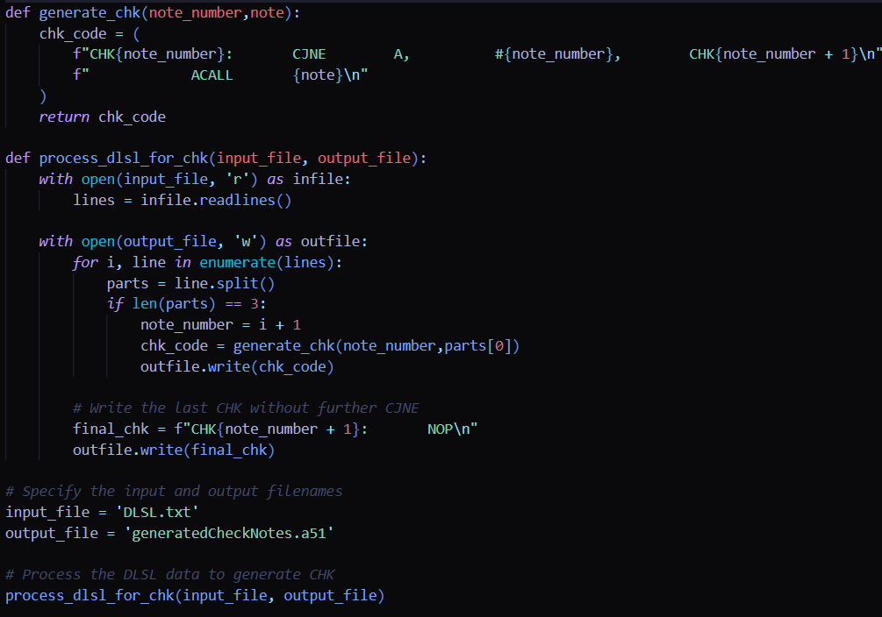
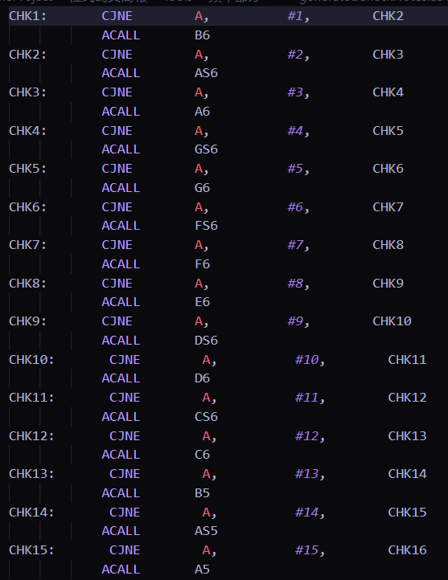


利用Python翻譯VirtualPiano到組合語言
也使用了( chkGenerator.py ) 把 (DLSL.txt) 改成 組合語言的CHK (generatedCheckNotes.a51)
DLSL.txt
chkGenerator.py
generatedCheckNotes.a51
.py

Slide 9
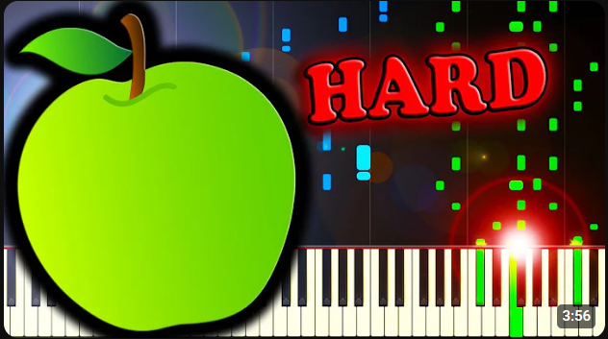
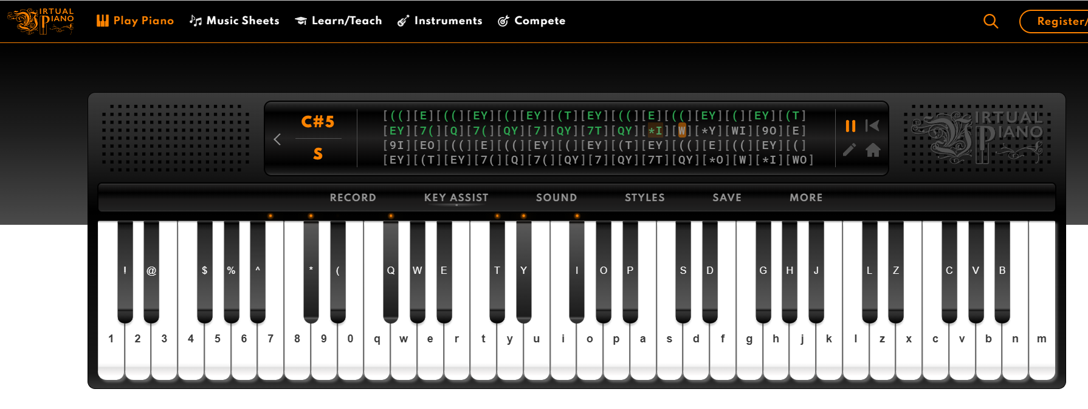
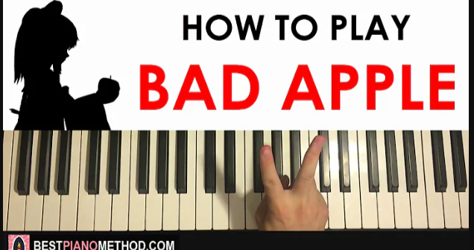



利用Python翻譯VirtualPiano到組合語言
我使用 Virtual Piano 把我參考的Youtube鋼琴影片(參考1, 參考2) 一個一個打.

Slide 10
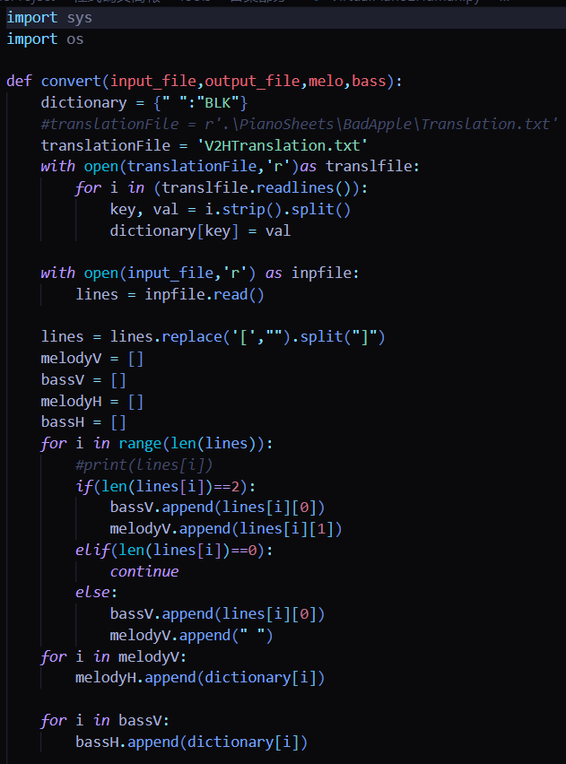
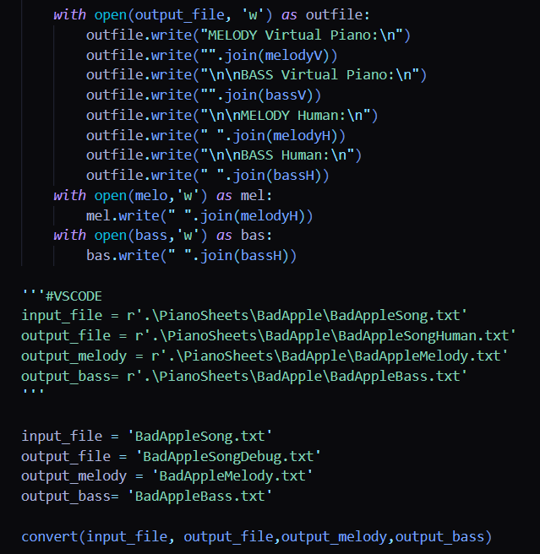



利用Python翻譯VirtualPiano到組合語言
然後打好了就放到 ( BadAppleSong.txt ). 我在做一個翻譯用的檔案 (V2HTranslation.txt). 然後透過 (VirtualPiano2Human.py) 產生 3 個檔案.
V2HTranslation.txt
VirtualPiano2Human.py

Slide 11
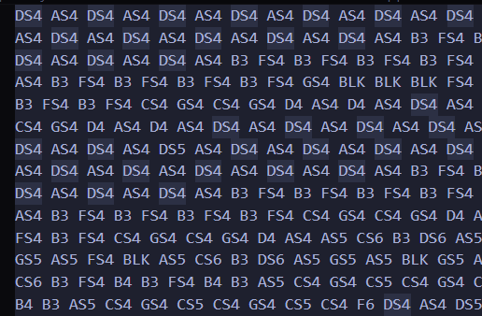
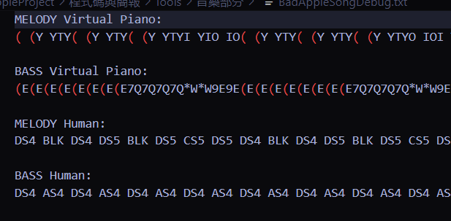
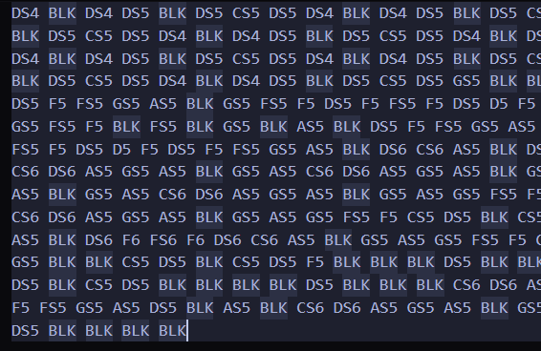
利用Python翻譯VirtualPiano到組合語言
產生的三個檔案:
BadAppleBass.txt
BadAppleDebug.txt
Human低音
確認用的
BadAppleMelody.txt
Human旋律

Slide 12
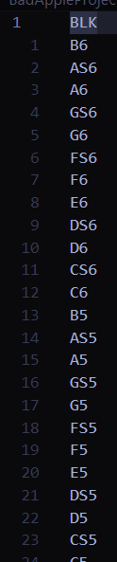
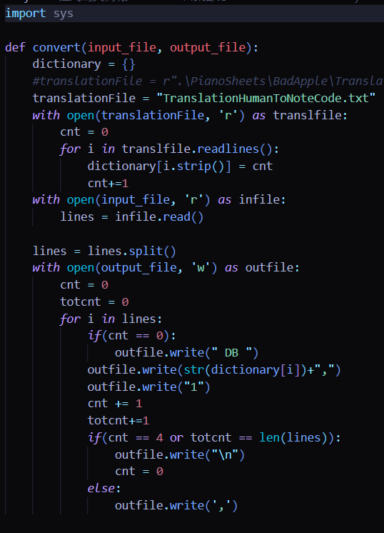
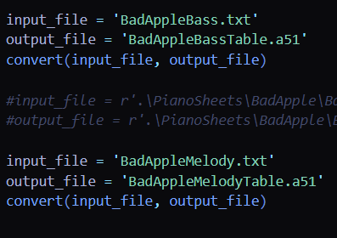
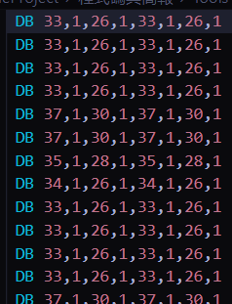
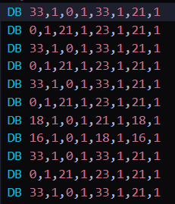

利用Python翻譯VirtualPiano到組合語言
因為記憶體的關係, 我沒有放全部音, 只有有用到的而已
有了這些Human的音, 我就再使用 (HumanToAssemblyTable.py) 透過 (TranslationHumanToNoteCode.txt) 把他們改成組合語言的音階代碼.
TranslationHumanToNoteCode.txt
HumanToAssemblyTable.py
BadAppleBass.a51
BadAppleBass.txt
BadAppleMelody.a51
BadAppleMelody.txt

Slide 13
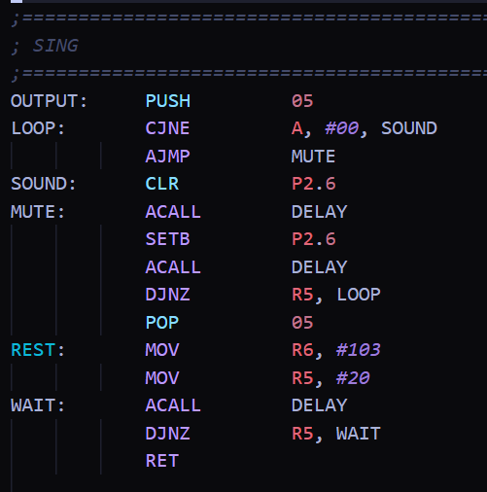
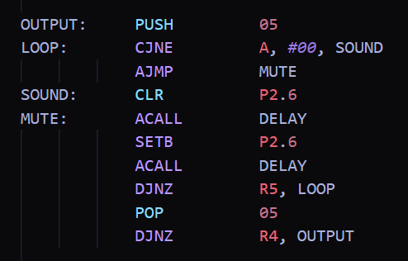




利用Python翻譯VirtualPiano到組合語言
因為記憶體的關係, 我沒有放全部音, 只有有用到的而已, 還有因為我的拍都是1/4拍(跑一次）, 所以我直接在SING程式那邊叫它不用重複R4了 . 這樣做可以省到很多空間.

Slide 14
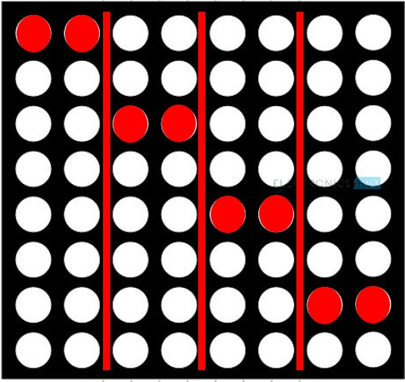




游戲譜⾯的設計
P0.X
P1.X ⁰
0
1
2
3
4
5
6
7
1 2 3 4 5 6 7
把P1.7與P1.6的狀態受到某個暫存器( 我用 R0 與 R3).
「用PYTHON自動生成游戲譜面。」

Slide 15
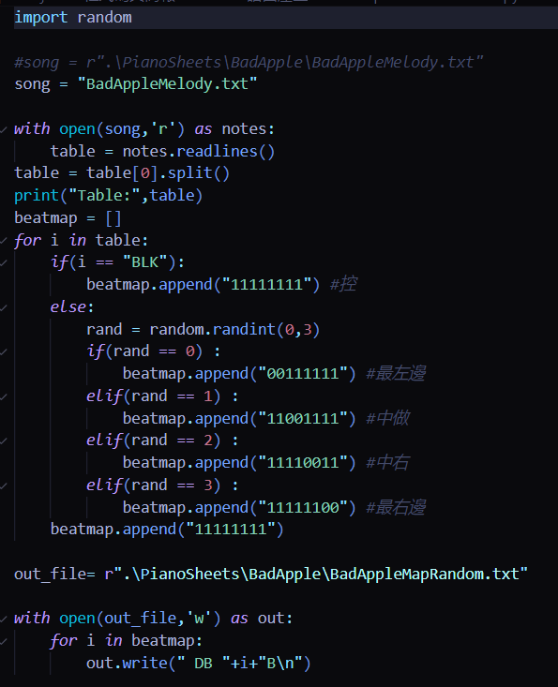
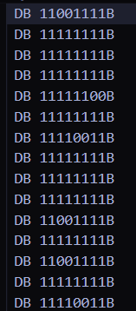
利用Python自動生成游戲譜面
我透過歌的旋律(BadAppleMelody.txt) 用(mapMakerRandomize.py)產生了隨機的譜面.( BadAppleMapRandom.txt)
mapMakerRandomize.py
BadAppleMapRandom.txt
BadAppleMelody.txt

Slide 16



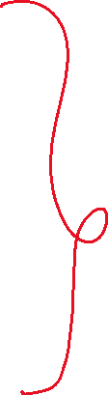



































顯⽰游戲的分數
}
high byte A = (00011110)₂ = (30)₁₀ low byte B = (00101101)₂ = (45)₁₀
(A x 256 + B）= 7725
MAXIMUM SCORE 9999 = 00100111 00001111
(39)₁₀ (15)₁₀
3bit to 2bit multiplier
SCORE
千 百 ⼗ 個

Slide 17
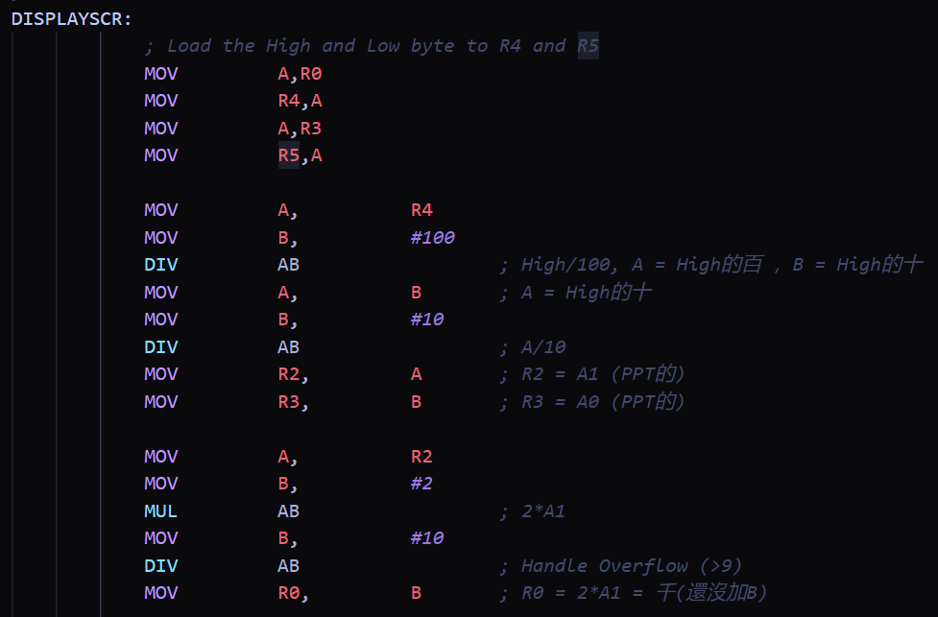
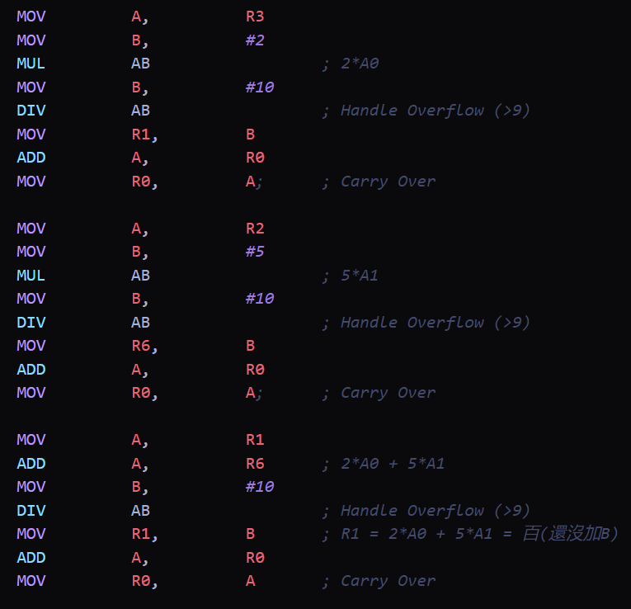
顯⽰游戲的分數 (MelodyScoreKey.a51)
程式碼部分可以看註解

Slide 18
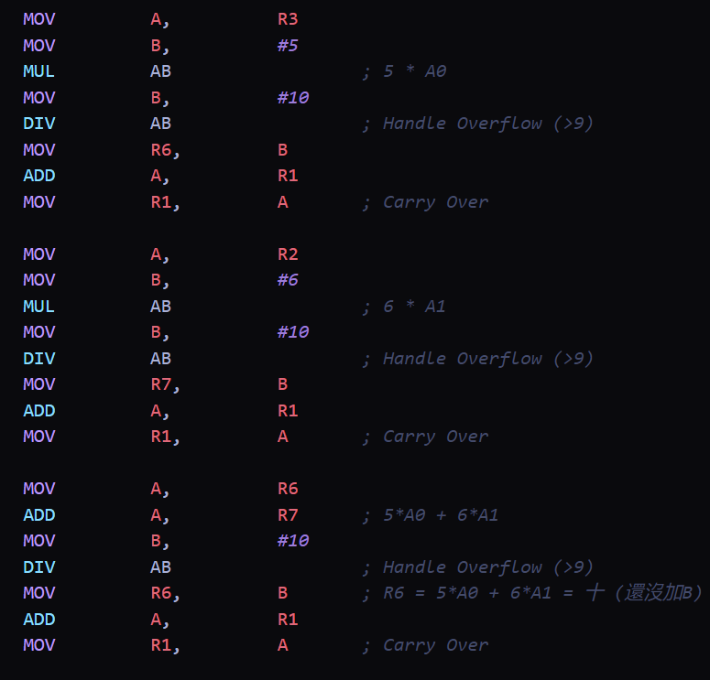
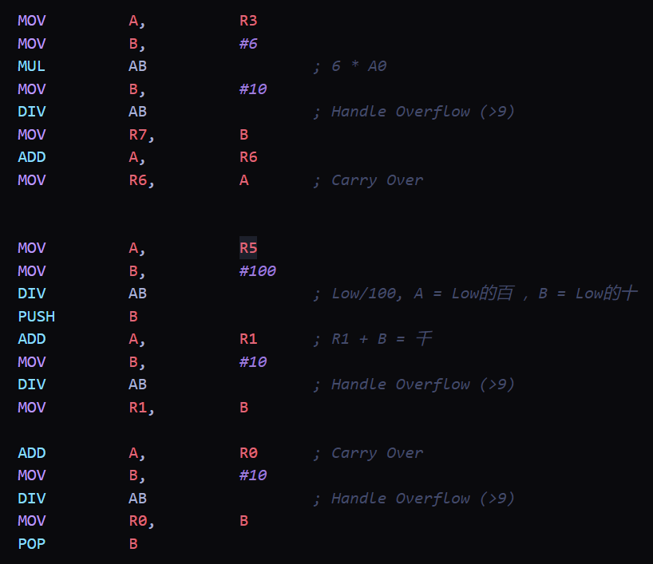
顯⽰游戲的分數 (MelodyScoreKey.a51)
程式碼部分可以看註解

Slide 19
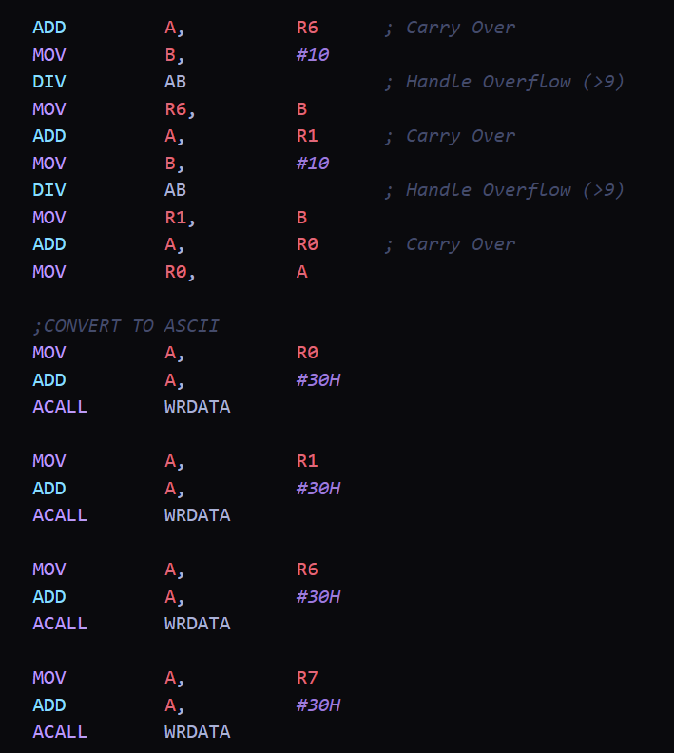
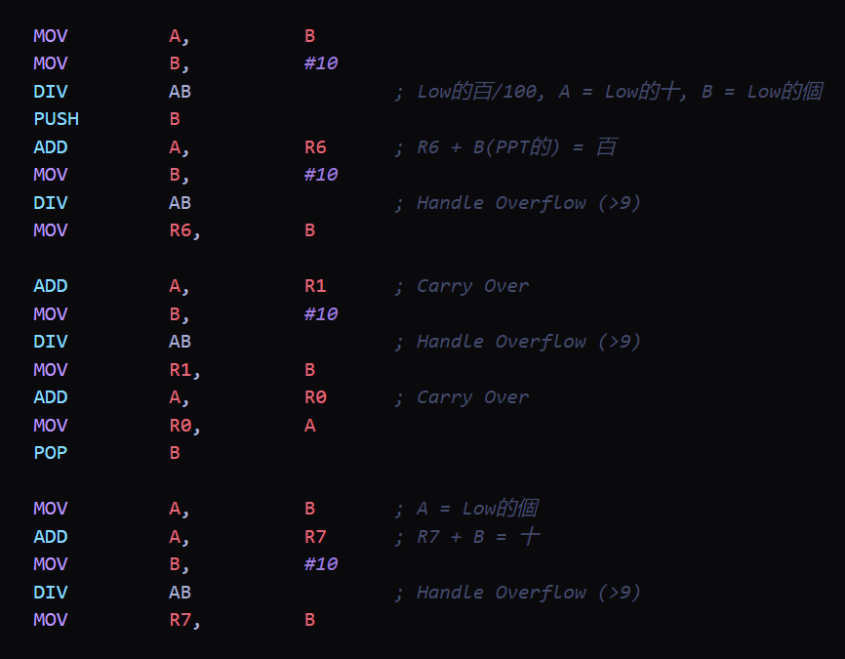
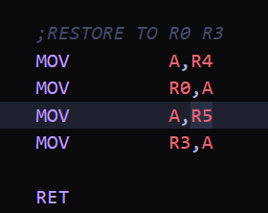
顯⽰游戲的分數 (MelodyScoreKey.a51)
程式碼部分可以看註解

Slide 20
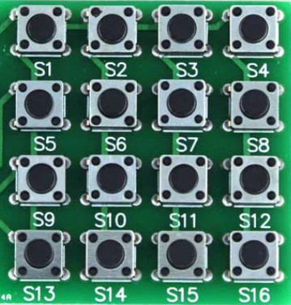
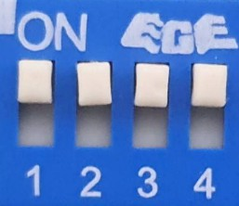
游戲按鍵的設計
P1.0
P1.1 P1.2
P2.0
~
P2.3
P1.3
當我們按下P1.0-P1.3, 會把他們得直變0

Slide 21








游戲規則
MISS : 沒有加分
PERFECT : 加10分

Slide 22


游戲規則 (Beatmap.a51)
程式碼部分可以看註解

Slide 23


游戲規則 (Beatmap.a51)
程式碼部分可以看註解

Slide 24










組合 (接線)
板⼦-丙
板⼦-⼄
板⼦-甲

Slide 25
組合
開始訊號
板⼦-甲
板⼦-⼄
板⼦-丙
低音 與 按鍵
譜面
旋律 與 分數
示範: https://youtu.be/faz8mmd0WDA?feature=shared

Slide 26
結論感想
在這個過程遇到許多問題：
延遲限制 記憶體不⾜
無法進⾏多執⾏緒接線問題
時間不夠
結果可能不是最理想的，例如我們還可以增加更多的⾳樂和機 制、讓歌與節拍同步或對失誤新增懲罰。儘管如此，我們體驗了複雜組合語⾔的專案製作。雖然這⾮常有挑戰性，但最終我們還是做到了，也對結果感到滿意。
程式碼 : https://github.com/atrainag/805yinyou
我是最强的隊友超累，托我後腿

Slide 27
謝謝大家

